Slide 1

사용자 인터페이스-2

Slide 2

ListView
Item 리스트를 스크롤 할 수 있게 표시하는 뷰 그룹
Adapter를 이용하여 쉽게 Item을 삽입할 수 있다
가장 많이 사용되는 인터페이스 (ex. 카카오톡 친구, 채팅 목록)
http://developer.android.com/guide/topics/ui/layout/listview.html

Slide 3
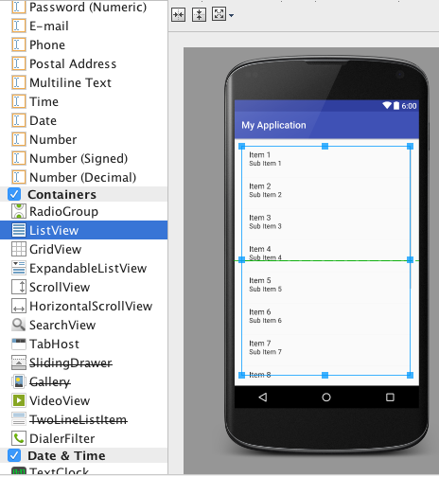
ListView
리스트뷰 추가

Slide 4
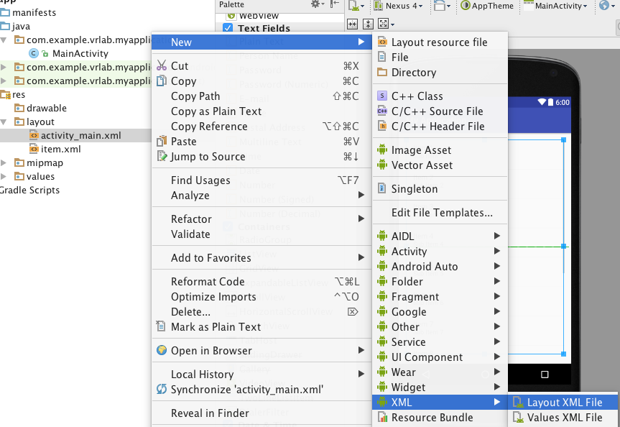
ListView
리스트뷰 추가

Slide 5
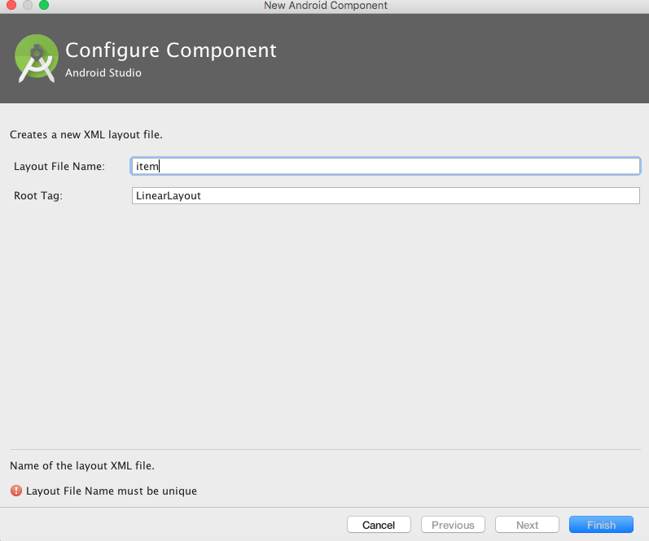
ListView
리스트뷰의 아이템 레이아웃용 xml 파일 추가

Slide 6
ListView
리스트뷰의 아이템 레이아웃용 xml 파일 추가
  /res/layout/item.xml
  TextView 추가
<LinearLayout
xmlns:android="http://schemas.android.com/apk/res/android"
android:layout_width="match_parent"
android:layout_height="match_parent"
>
<TextView
android:id="@+id/name"
android:layout_width="match_parent"
android:layout_height="40dp"
android:gravity="center_vertical"
/>
</LinearLayout>

Slide 7
ListView
소스에 리스트뷰용 어댑터를 추가
  java/MainActivity.java
  ArrayList와 ArrayAdapter를 사용
public void onCreate(Bundle savedInstanceState) {
super.onCreate(savedInstanceState);
setContentView(R.layout.main);
ListView listView = (ListView) findViewById(R.id.listView);
ArrayList<String> arrName = new ArrayList<String>();
arrName.add(“Android");
arrName.add(“Apple");
arrName.add(“Nokia");
arrName.add(“RIM");
arrName.add(“Microsoft");
ArrayAdapter<String> adapName = new ArrayAdapter<String>(
this,
R.layout.item, // android.R.layout.simple_list_item_1
R.id.name,
arrName
);
listView.setAdapter(adapName);
}
안드로이드에서 기본 제공하는 아이템
레이아웃으로 텍스트뷰만 들어있다.

Slide 8
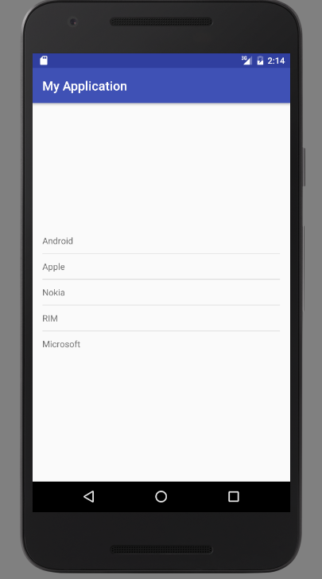
ListView
소스에 리스트뷰용 어댑터를 추가
  /java/MainActivity.java
  ArrayList와 ArrayAdapter를 사용
  실행화면

Slide 9
Adapter
Adapter Design Pattern
  서로 다른 인터페이스 사이에 같은 데이터를 교환하기 위한 기법
  데이터의 입출력 형태가 다르지만 서로 교환이 필요할 경우
  ex) 110V 소켓에 220V 코드를 꽂기 위해 사용하는 어댑터(?)
목록을 표현하는 위젯에서 사용

Slide 10
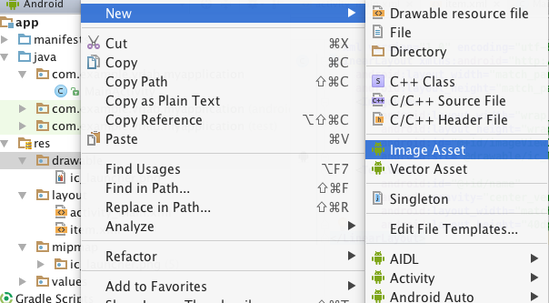
ListView
리스트뷰의 아이템 레이아웃 변경
  New -> Image Asset

Slide 11
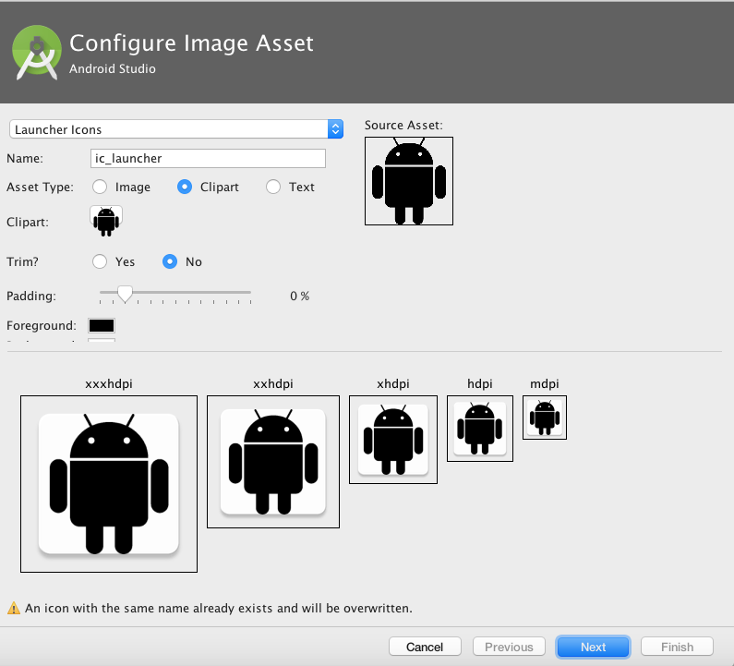
ListView
리스트뷰의 아이템 레이아웃 변경
  Next

Slide 12
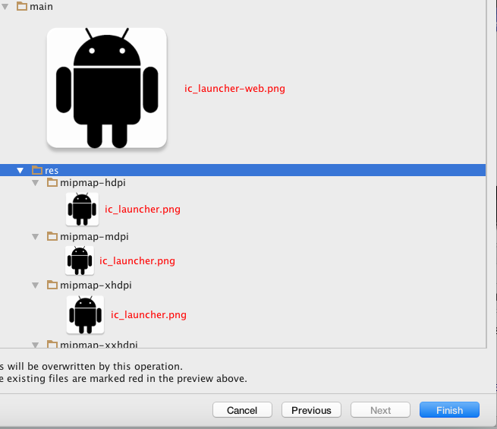
ListView
리스트뷰의 아이템 레이아웃 변경
  Res -> Finish

Slide 13
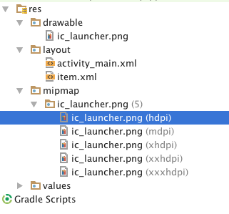
ListView
리스트뷰의 아이템 레이아웃 변경
  Drawable폴더로 복사 -> 붙여넣기

Slide 14
ListView
리스트뷰의 아이템 레이아웃 변경
  /res/layout/item.xml
  TextView 앞에 ImageView 추가
<LinearLayout
xmlns:android="http://schemas.android.com/apk/res/android"
android:layout_width="match_parent"
android:layout_height="match_parent"
>
<ImageView
android:id="@+id/imageView1"
android:src="@drawable/ic_launcher"
android:layout_width="wrap_content"
android:layout_height="wrap_content"
/>
<TextView
android:id="@+id/name"
android:layout_width="match_parent"
android:layout_height="40dp"
android:gravity="center_vertical"
/>
</LinearLayout>
Image 경로

Slide 15
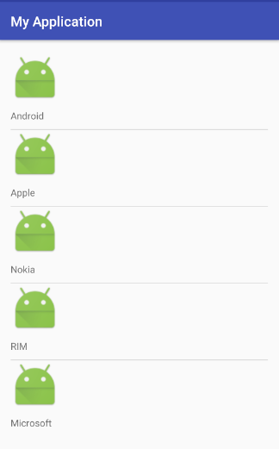
ListView
리스트뷰의 아이템 레이아웃 변경

Slide 16
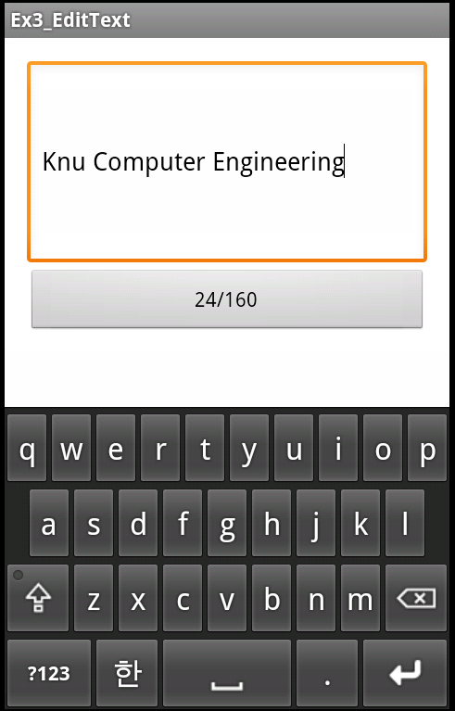
EditText
에디트텍스트
  /res/layout/activity_main.xml
  텍스트상자에 포커스를 주면
  자동으로 소프트키보드가 나타남
  한번 나타난 키보드는 다른 영역을
  터치하더라도 사라지지 않음

Slide 17
EditText
에디트텍스트 /res/layout/activity_main.xml
<RelativeLayout xmlns:android="http://schemas.android.com/apk/res/android"
xmlns:tools="http://schemas.android.com/tools"
android:layout_width="match_parent"
android:layout_height="match_parent"
tools:context=".Main" >
<TextView
android:layout_width="wrap_content"
android:layout_height="wrap_content"
android:layout_centerHorizontal="true"
android:layout_centerVertical="true"
android:text="@string/hello_world" />
<EditText
android:id="@+id/editText1"
android:inputType="text"
android:layout_width="match_parent"
android:layout_height="wrap_content" />
<Button
android:id="@+id/button1"
android:layout_width="match_parent"
android:layout_height="wrap_content"
android:layout_below="@+id/editText1"
android:text="버튼" />
</RelativeLayout>

Slide 18
EditText
문자열 얻기와 설정하기
  /src/MainActivity.java
public void onCreate(Bundle savedInstanceState) {
super.onCreate(savedInstanceState);
setContentView(R.layout.main);
}
public void onClickButton(View v)
{
EditText edit = (EditText)findViewById(R.id.editText1);
String input = edit.getText().toString();
Toast msg = Toast.makeText(
Act1.this,
"'" + input + "'을 입력했습니다.",
Toast.LENGTH_SHORT);
msg.show();
edit.setText("입력 완료");
}

Slide 19
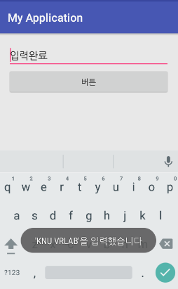
EditText
<Button
android:id="@+id/button1"
android:layout_width="match_parent"
android:layout_height="wrap_content"
android:layout_below="@+id/editText1"
android:onClick="onClickButton"
android:text="버튼" />

Slide 20
EditText
자동완성 기능 추가
  /res/layout/activity_main.xml
<TextView
android:layout_width="fill_parent"
android:layout_height="wrap_content"
android:text="@string/hello"
/>
<AutoCompleteTextView
android:id="@+id/editText1"
android:layout_width="match_parent"
android:layout_height="wrap_content"
/>
<Button
android:id="@+id/button1"
android:text="버튼“
/>

Slide 21
EditText
자동완성 기능 추가하기
  /src/MainActivity.java
public void onCreate(Bundle savedInstanceState) {
super.onCreate(savedInstanceState);
setContentView(R.layout.main);
AutoCompleteTextView actext = (AutoCompleteTextView)findViewById(R.id.editText1);
String[] words = { "apple", "appose", "application" };
actext.setAdapter(
new ArrayAdapter<String>(
this, R.layout.support_simple_spinner_dropdown_item, words
)
);
}

Slide 22
EditText
TextWatcher로 입력 중인 문자열 감시
키 입력
beforeTextChanged()
onTextChanged()
afterTextChanged()
EditText에 반영

Slide 23
EditText
TextWatcher로 입력 중인 문자열 감시
public void onCreate(Bundle savedInstanceState) {
super.onCreate(savedInstanceState);
setContentView(R.layout.main);
AutoCompleteTextView actext = (AutoCompleteTextView)findViewById(R.id.editText1);
String[] words = { "apple", "appose", "application" };
actext.setAdapter(
new ArrayAdapter<String>(
this, R.layout.support_simple_spinner_dropdown_item, words
)
);
TextWatcher txtw = new TextWatcher() {
@Override
public void beforeTextChanged(CharSequence s, int start, int count, int after) {
Log.i("MainActivity",
"beforeTextChanged('"+s+"', "
+String.valueOf(start)+", "
+String.valueOf(count)+", "
+String.valueOf(after)+")");
}

Slide 24
EditText
TextWatcher로 입력 중인 문자열 감시
LogCat으로 입력 결과 확인
@Override
public void onTextChanged(CharSequence s, int start, int before, int count) {
Log.i("MainActivity",
"onTextChanged('"+s+"', "
+String.valueOf(start)+", "
+String.valueOf(before)+", "
+String.valueOf(count)+")");
}
@Override
public void afterTextChanged(Editable s) {
Log.i(“MainActivity", "afterTextChanged");
}
};
actext.addTextChangedListener(txtw);
}

Slide 25
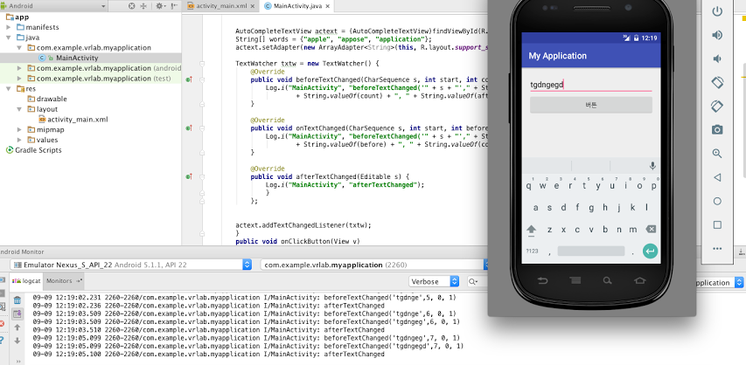
EditText

Slide 26
EditText
입력 문자열 길이 제한
<AutoCompleteTextView
android:id="@+id/editText1"
android:layout_width="match_parent"
android:layout_height="150dp“
android:maxLength="160"
/>
public void onTextChanged(CharSequence s, int start, int before, int count) {
Log.i(“MainActivity",
"onTextChanged('"+s+"', "
+String.valueOf(start)+", "
+String.valueOf(before)+", "
+String.valueOf(count)+")");
int cnt = s.toString().length();
Button btn = (Button)findViewById(R.id.button1);
btn.setText(String.valueOf(cnt) + "/" + 160);
}
@Override
public void afterTextChanged(Editable s) {
Log.i(“MainActivity", "afterTextChanged");
}
};
actext.addTextChangedListener(txtw);
}

Slide 27
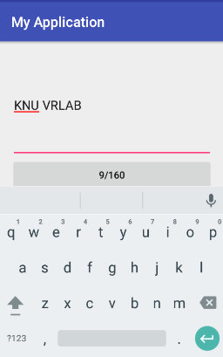
EditText
입력 문자열 길이 제한

Slide 28
Soft Keyboard
InputMethodManager 이용
  액티비티 시작할 때 키보드 바로 나타내기
  EditText 이외의 영역을 터치했을 때 키보드 감추기
키보드 나타내기/감추기
  /src/MainActivity.java
  onClickButton 메서드 내부에 구현하여 버튼으로 작동
private boolean mSoftKBD = false;
public void onClickButton(View v)
{
InputMethodManager imm =
(InputMethodManager)getSystemService(Context.INPUT_METHOD_SERVICE);
if (mSoftKBD) {
imm.hideSoftInputFromWindow(findViewById(R.id.editText1).getWindowToken(), 0);
mSoftKBD = false;
}
else {
imm.showSoftInput(findViewById(R.id.editText1), 0);
mSoftKBD = true;
}
}

Slide 29
Advanced Widget

Slide 30
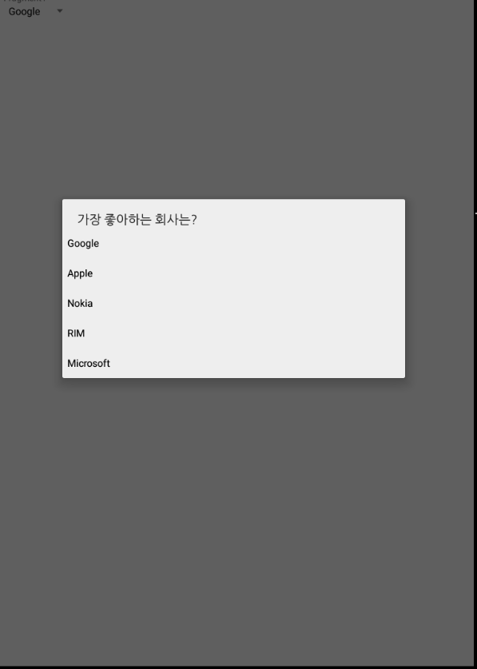

Spinner

Slide 31
Spinner
<Spinner
android:id="@+id/spinner1"
android:layout_width="match_parent"
android:layout_height="wrap_content"
android:prompt="@string/app_name"
/>
Activity_main.xml
public void onCreate(Bundle savedInstanceState) {
super.onCreate(savedInstanceState);
setContentView(R.layout.main);
Spinner spin = (Spinner)findViewById(R.id.spinner1);
ArrayList<String> arrName = new ArrayList<String>();
arrName.add("Google");
arrName.add("Apple");
arrName.add("Nokia");
arrName.add("RIM");
arrName.add("Microsoft");
ArrayAdapter<String> adapName = new ArrayAdapter<String>(
this, R.layout.item, R.id.name,
arrName
);
spin.setAdapter(adapName);
}
MainActivity.java

Slide 32
Spinner
  /res/layout/item.xml 파일 추가
  New -> Layout resource file
<LinearLayout xmlns:android="http://schemas.android.com/apk/res/android"
android:layout_width="match_parent"
android:layout_height="match_parent" >
<ImageView
android:id="@+id/imageView1"
android:layout_width="wrap_content"
android:layout_height="wrap_content"
android:src="@drawable/ic_launcher" />
<TextView
android:id="@+id/name"
android:layout_width="match_parent"
android:layout_height="40dp"
android:gravity="center_vertical"
/>
</LinearLayout>

Slide 33
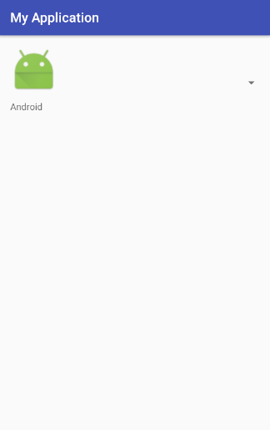
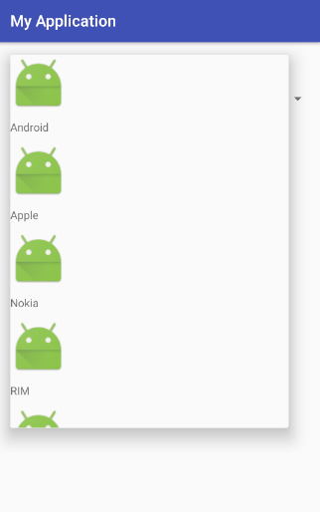
Spinner

Slide 34
Spinner
프롬프트 변경
  /res/values/strings.xml
  /res/layout/activity_main.xml
<resources>
<string name="hello">Hello World, Act1!</string>
<string name="app_name">UI Test</string>
<string name="spin_prompt">가장 좋아하는 회사는?</string>
</resources>
<Spinner
android:id="@+id/spinner1"
android:layout_width="match_parent"
android:layout_height="wrap_content"
android:prompt="@string/spin_prompt"
/>

Slide 35
Spinner
목록 데이터를 리소스로 작성
  /res/values/arrays.xml 파일을 추가
  Value(우클릭) -> New -> XML -> Values XML File
  XML 이름 : array
<resources>
<string-array name=“company">
<item>Google</item>
<item>Apple</item>
<item>Nokia</item>
<item>RIM</item>
<item>Microsoft</item>
</string-array>
</resources>

Slide 36
Spinner
목록 데이터를 리소스로 작성
  /src/MainActivity.java
public void onCreate(Bundle savedInstanceState) {
super.onCreate(savedInstanceState);
setContentView(R.layout.main);
Spinner spin = (Spinner)findViewById(R.id.spinner1);
ArrayAdapter<CharSequence> adapName =
ArrayAdapter.createFromResource(
this,
R.array.company,
android.R.layout.simple_spinner_item
);
adapName.setDropDownViewResource(
android.R.layout.simple_spinner_dropdown_item);
spin.setAdapter(adapName);
}

Slide 37
Spinner
이벤트 리스너 설치
  /src/MainActivity.java
adapName.setDropDownViewResource(
android.R.layout.simple_spinner_dropdown_item);
spin.setAdapter(adapName);
spin.setOnItemSelectedListener(
new AdapterView.OnItemSelectedListener() {
public void onItemSelected( AdapterView<?> parent, View v, int pos, long id) {
Log.i(“MainActivity.spinner1", "pos = " + pos + ", id = " + id);
}
public void onNothingSelected( AdapterView<?> parent) {
Log.i(“MainActivity.spinner1", "선택 없음");
}
}
);
}
}

Slide 38
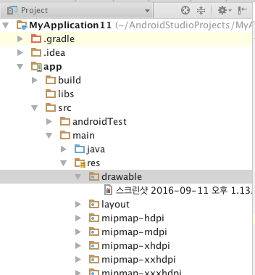
GridView
그리드뷰와 이미지 리소스 추가
  Android -> Project로 변경 후 drawable 폴더에 드래그 & 드랍
  구글에서 “android logo”로 검색한 이미지 몇 장
<GridView
android:id="@+id/gridView1"
android:layout_width="match_parent"
android:layout_height="match_parent"
android:padding="30dp"
android:verticalSpacing="30dp"
android:horizontalSpacing="30dp"
android:numColumns=" auto_fit "
android:columnWidth="60dp"
android:gravity="center"
/>

Slide 39
GridView
그리드뷰 전용 커스텀 어댑터 제작
public class MainActivity extends AppCompatActivity {
/** Called when the activity is first created. */
@Override
public void onCreate(Bundle savedInstanceState) {
super.onCreate(savedInstanceState);
setContentView(R.layout.activity_main);
GridView grid = (GridView)findViewById(R.id.gridView1);
grid.setAdapter(new GridAdapter(this));
}
public class GridAdapter extends BaseAdapter {
private Context mContext;
private Integer[] mImageId = {
R.drawable.logo1,
R.drawable.logo2,
R.drawable.logo3,
R.drawable.logo4,
R.drawable.logo1,
R.drawable.logo2,
R.drawable.logo3,
R.drawable.logo4,
R.drawable.logo1,
R.drawable.logo2,

Slide 40
GridView
그리드뷰 전용 커스텀 어댑터 제작
R.drawable.logo3,
R.drawable.logo4,
R.drawable.logo1,
R.drawable.logo2,
R.drawable.logo3,
R.drawable.logo4,
R.drawable.logo1,
R.drawable.logo2,
R.drawable.logo3,
R.drawable.logo4
};
public GridAdapter(Context c) {
mContext = c;
}
public View getView(int pos, View v, ViewGroup p) {
ImageView img;
if (v == null) {
img = new ImageView(mContext);
img.setLayoutParams(new GridView.LayoutParams(75,75));
img.setAdjustViewBounds(false);
img.setScaleType(ImageView.ScaleType.CENTER_CROP);
}

Slide 41
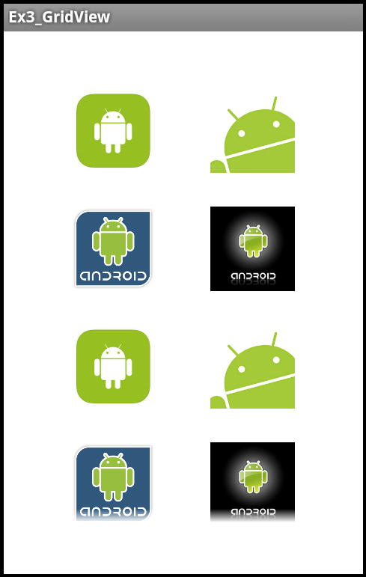
GridView
그리드뷰 전용 커스텀 어댑터 제작
else {
img = (ImageView)v;
}
img.setImageResource(mImageId[pos]);
return img;
}
public int getCount() {
return mImageId.length;
}
public Object getItem(int pos) {
return pos;
}
public long getItemId(int pos) {
return pos;
}
}
}

Slide 42
ViewFlipper
<ViewFlipper
android:id="@+id/viewFlipper1"
android:layout_height="match_parent"
android:layout_width="match_parent"
>
<ImageView
android:src="@drawable/logo1"
android:layout_height="match_parent"
android:layout_width="match_parent"
/>
<ImageView
android:src="@drawable/logo2"
android:layout_height="match_parent"
android:layout_width="match_parent"
/>
<ImageView
android:src="@drawable/logo3"
android:layout_height="match_parent"
android:layout_width="match_parent"
/>
<ImageView
android:src="@drawable/logo4"
android:layout_height="match_parent"
android:layout_width="match_parent"
/>
</ViewFlipper>
public class MainActivity extends AppCompatActivity {
ViewFlipper mFlip = null;
/** Called when the activity is first created. */
@Override
public void onCreate(Bundle savedInstanceState) {
super.onCreate(savedInstanceState);
setContentView(R.layout.activity_main);
mFlip = (ViewFlipper)findViewById(R.id.viewFlipper1);
mFlip.setOnClickListener(
new View.OnClickListener() {
public void onClick(View v) {
int childId = mFlip.getDisplayedChild();
int childCnt = mFlip.getChildCount();
if (childId + 1 == childCnt) {
mFlip.setDisplayedChild(0);
}
else {
mFlip.setDisplayedChild(childId + 1);
}
}
}
);
}
}

Slide 43
ViewFlipper
전환 애니메이션 효과 추가
public void onClick(View v) {
int childId = mFlip.getDisplayedChild();
int childCnt = mFlip.getChildCount();
mFlip.setInAnimation(
AnimationUtils.loadAnimation(
MainActivity.this,
android.R.anim.slide_in_left )
);
mFlip.setOutAnimation(
AnimationUtils.loadAnimation(
MainActivity.this,
android.R.anim.slide_out_right )
);
if (childId + 1 == childCnt) {
mFlip.setDisplayedChild(0);
}
else {
mFlip.showNext();
}
}

Slide 44
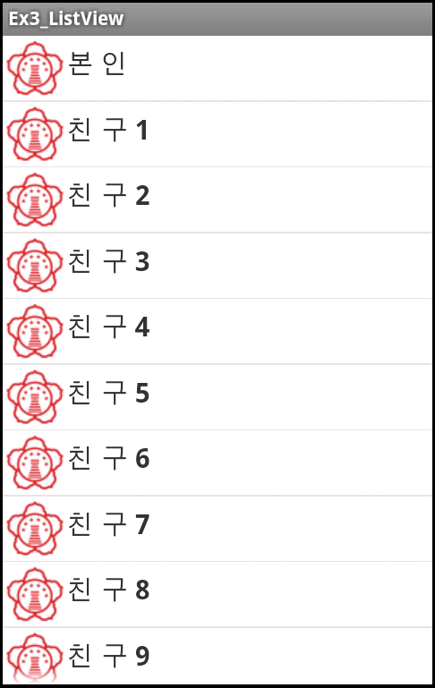
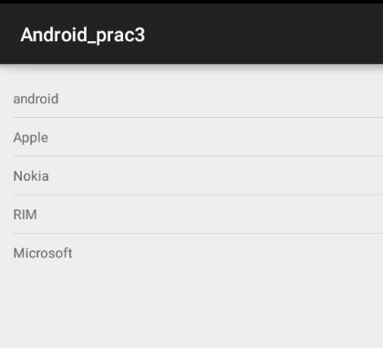
ActionBar
3.0 HoneyComb
StatusBar
ActionBar
Notes:
3.0 honeycomb 부터 기존의 titlebar를 대체한 actionbar가 등장했다

Slide 45
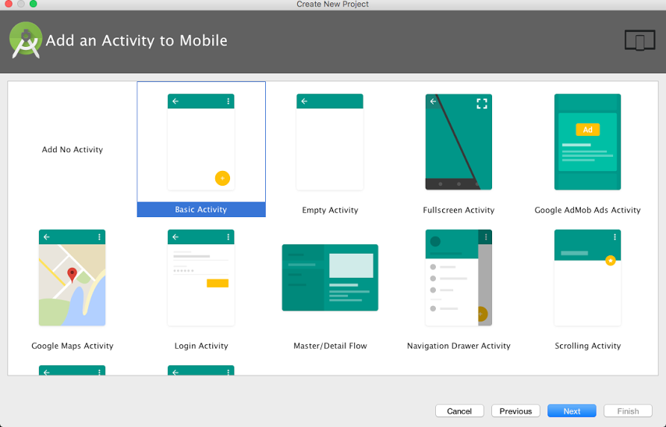
ActionBar
Activity를 Basic Activity로 생성

Slide 46
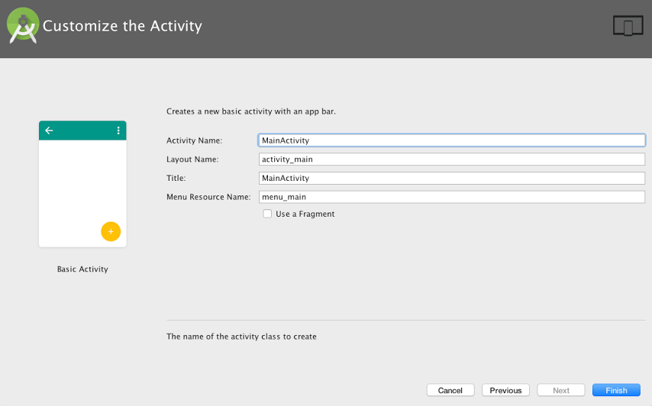
ActionBar
Activity를 Basic Activity로 생성

Slide 47
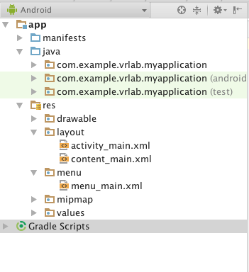
ActionBar
액션 메뉴 활성화
res – menu – menu_main.xml
<menu xmlns:android="http://schemas.android.com/apk/res/android"
xmlns:app="http://schemas.android.com/apk/res-auto"
xmlns:tools=http://schemas.android.com/tools
tools:context="com.example.vrlab.myapplication.MainActivity">
<item
android:id="@+id/action_settings" android:title="@string/action_settings"
android:orderInCategory="100" app:showAsAction=“always" />
</menu>

Slide 48
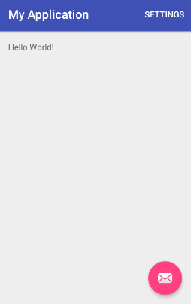
ActionBar

Slide 49
ActionBar
<menu
xmlns:android="http://schemas.android.com/apk/res/android"
xmlns:app="http://schemas.android.com/apk/res-auto"
xmlns:tools="http://schemas.android.com/tools" tools:context=".MainActivity">
<item
android:id="@+id/action_settings"
android:title="@string/action_settings"
android:orderInCategory="100"
app:showAsAction="always"
android:icon="@drawable/ic_menu_edit"/>
<item
android:id="@+id/action_send"
android:title="send"
android:orderInCategory="100"
app:showAsAction="always"
android:icon="@drawable/ic_menu_send" />
</menu>
// Icon 추가
// 새로운 액션 아이템 추가

Slide 50
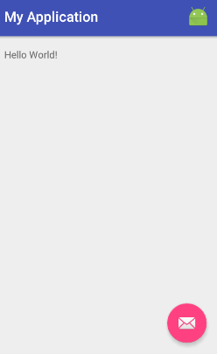
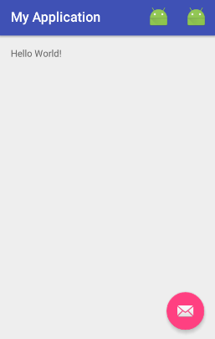
ActionBar

Slide 51
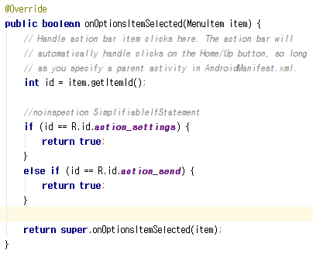
ActionBar
액션 아이템 클릭 처리

Slide 52
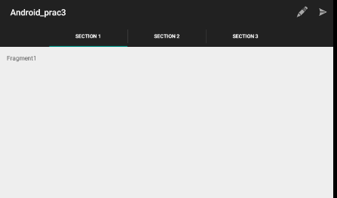
Tab

Slide 53
Tab
TabActivity (Deprecated in 3.0)
  - Too old
ActionBar.TabListener + Fragment (Deprecated in 5.0)
TabLayout (state-of-art)
(In Android Design Support Library)
Notes:
TabActivity 는 Deprecated 된지 오래 됬으며
TabLayout은 5.0 버전 이상의 점유율이 그다지 높지 않고
Deprecated 되었다고 해서 동작하지 않는것이 아니기 때문에
기존의 ActionBar.TabListener와 Fragment를 조합하는 방식을 배우도록 하겠다.

Slide 54
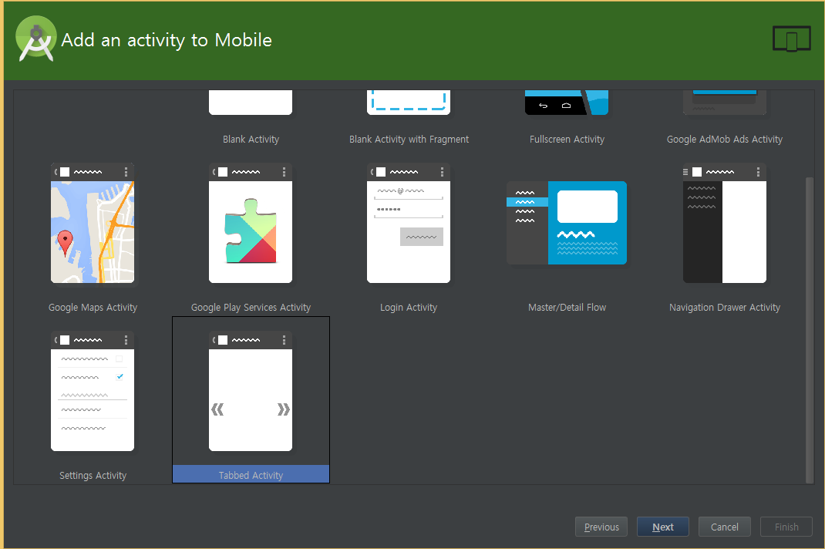
Tab
새 액티비티 생성 -> Tabbed Activity

Slide 55
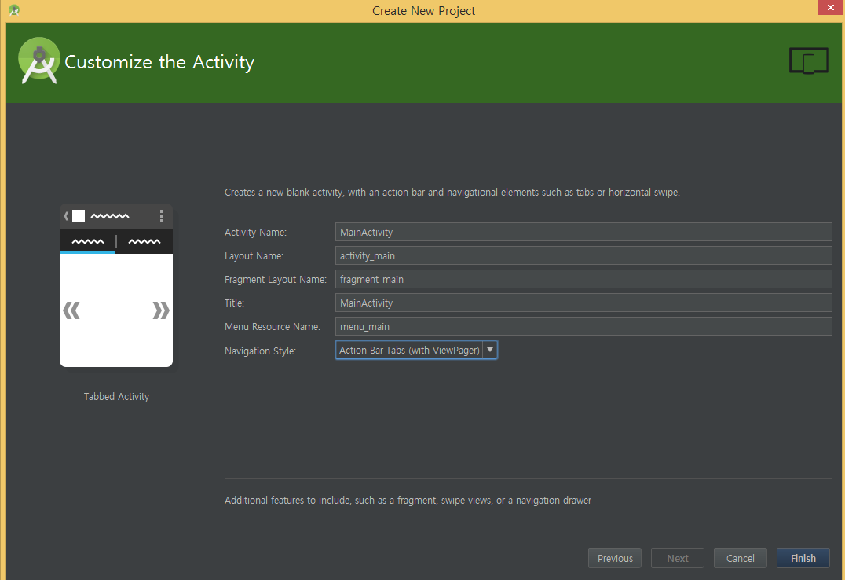
Tab

Slide 56
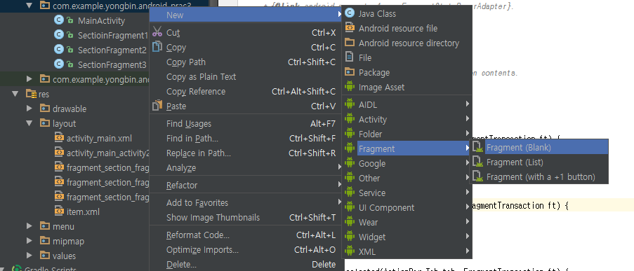
Tab
Fragment 를 원하는 수만큼 추가
Include callback 옵션은 끄고 생성
생성후 SupportLibrary V4의 Fragment를 사용하도록 바꿔줄 것

Slide 57
Tab
SupportLibrary V4의 Fragment를 사용하도록 바꾸기
탭에 넣고자 하는 fragment의 java파일 혹은 class에서,
import android.app.Fragment; 를 지우고
import android.support.v4.app.Fragment; 로 교체
현재 사용중인 버전에서는 교체하지 않아도 됩니다.

Slide 58
Tab
MainActivity.java
public class SectionPageAdapter extends FragmentPagerAdapter {
.
.
.
@Override
public Fragment getItem(int position) {
Fragment fragment = null;
Bundle args = null;
switch (position) {
case0:
fragment = new SectionFragment1();
args = new Bundle();
break;
case1:
fragment = new SectionFragment2();
args = new Bundle();
break;
case2:
fragment = new SectionFragment3();
args = new Bundle();
break;
}
return fragment;
}
}
Fragment 이름
Notes:
Args는 말그대로 각 프래그먼트로 넘어갈때 넣어주는 arguments이며
정보들을 넘겨줄때 사용됩니다

Slide 59
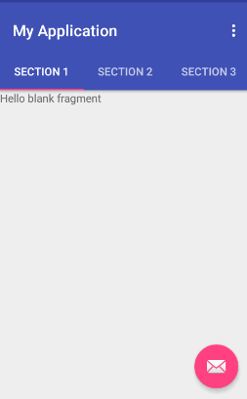
Tab

Slide 60
ContextMenu
특정 뷰를 길게 눌렀을 때 팝업하는 메뉴
  Activity 내부의 코드로만 구현 / fragment_blank.xml에 이미지 추가
<FrameLayout xmlns:android = http://schemas.android.com/apk/res/android
ㆍ ㆍ ㆍ>
<!–- TODO: Upate blank fragment layout -->
<ImageView
android:layout_width=“match_parent”
android:layout_height=“match_parent”
android:src=“@drawable/image”
android:id=“@+id/image” />
</FrameLayout>

Slide 61
ContextMenu
특정 뷰를 길게 눌렀을 때 팝업하는 메뉴
  Activity 내부의 코드로만 구현 / BlankFragment.java
public View onCreateView(LayoutInfalter inflater, ViewGroup container, Bundle saveInstanceState) {
View header = inflater.inflate(R.layout.fragment_blank, container, flase);
ImageView context = (ImageView)header.findViewById(R.id.image);
registerForContextMenu(context);
return header;
}
@Override
public void onCreateContextMenu(ContextMenu menu,
View v, ContextMenu.ContextMenuInfo info) {
super.onCreateContextMenu(menu, v, info);
menu.setHeaderTitle("어떤 로고가 마음에 드십니까?");
menu.add(0, v.getId(), 0, "첫 번째");
menu.add(0, v.getId(), 0, "두 번째");
menu.add(0, v.getId(), 0, "세 번째");
}
@Override
public boolean onContextItemSelected(MenuItem item) {
Toast msg = Toast.makeText(getContext(), item.getTitle() + "가 마음에 듭니다.", Toast.LENGTH_SHORT);
msg.show();
return true;
}

Slide 62
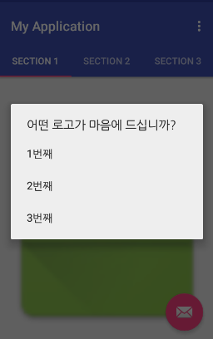
ContextMenu
특정 뷰를 길게 눌렀을 때 팝업하는 메뉴
  첫 번째 탭의 내용을 길게 누르면 컨텍스트 메뉴가 팝업

Slide 63
Resolution
다양한 화면 크기
  넥서스원 = 3.7인치, 엑스페리아 =4인치 등
화면 크기
  일반적인 스마트폰과 비교했을 때의 상대적인 크기
  small – 3.2인치 보다 작은 크기
  medium – 전형적인 스마트폰 크기
  large – 태블릿이나 넷북과 같이 현격하게 큰 화면
종횡비
  화면의 높이와 폭의 비율
  long – 가로 모드가 현격하게 넓은 화면
  notlong – 일반적인 종횡비

Slide 64
Resolution
픽셀 밀도에 따른 리소스 구분
  ldpi – 100~140dpi, 저밀도
  mdpi – 140~180dpi, 중밀도
  hdpi – 190~250dpi, 고밀도
  xhdpi – ~320dpi, 초고밀도
  xxhdpi – ~480dpi, 초초고밀도
  nodpi – 화면 밀도에 관계없이 크기가 변하면 안 되는 리소스
해상도 조건 조합에 따라 서로 다른 리소스 사용
res/drawable-ldpi/*
res/drawable-small-long/*
res/layout-large/*

Slide 65
UI 최적화
효율적인 레이아웃 설계
  레이아웃은 되도록 간단하게 유지하도록
  불필요한 중첩이 발생하지 않도록
  과도한 뷰의 사용은 자제, 하나의 액티비티에 적당한 개수를 유지하도록
  레이아웃의 깊이는 10단계 이하로 유지
균형적인 디자인
  되도록 표준 컨트롤을 사용, 작은 화면에서 화려한 컨트롤은 사용성이 떨어짐
  새로운 형태의 컨트롤이 필요하다면,
  해당하는 기본 기능을 가진 표준 컨트롤을 수정하거나 확장
  복합적인 기능이 필요하다면 해당 기능을 가진 표준 컨트롤들을 결합하여
  재사용이 가능한 확장 컨트롤을 제작
  기존에는 없는 기능과 전혀 다른 방식의 출력이 필요하다면 새로운 컨트롤을 생성
다양한 대상의 고려
  지원 가능한 해상도를 신중하게 선정
  필요할 경우 해상도별로 리소스를 제작

Slide 66


